Slide 1



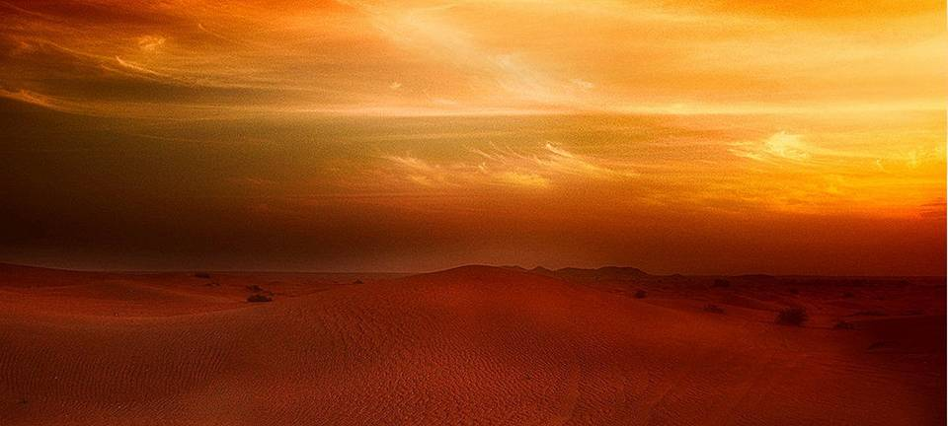



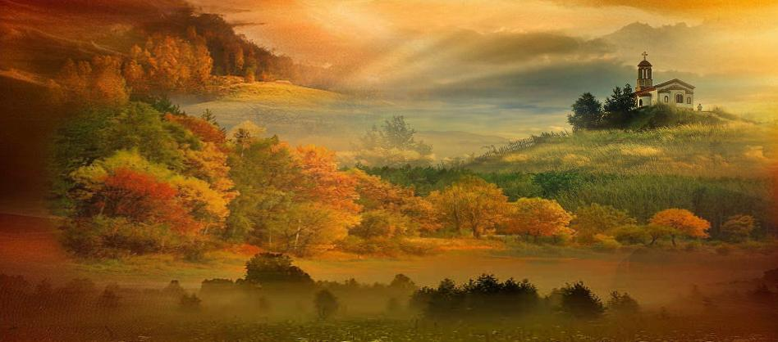
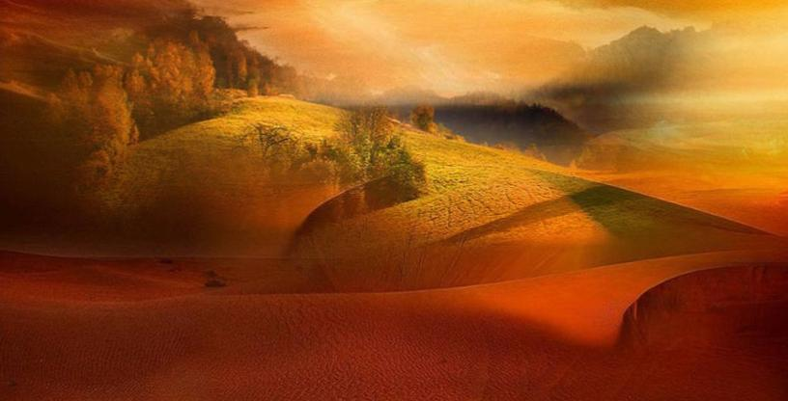

Siempre a ti
¡Si pudiera olvidarte! ¡Si pudiera
Borrar del pensamiento tu memoria,
Ha largo tiempo que arrancado hubiera
La página más triste de mi historia!
¡Mas no!....¡Si yo jamás quiero olvidarte,
Aunque me cause tu desdén dolores!
¡Yo siempre quiero con locura amarte,
Y morir cuando mueran mis amores!
Yo no quiero las sombras del olvido,
De alma que muere fúnebre sudario:
Por más que el corazón solloce herido.
Quiero tocar la cumbre del calvario.
Despréciame; aborrece si lo quieres.
Este amor que encendiste, vida mía,
El triste corazón que siempre hieres
Morirá bendiciendo su agonía.
Por eso siempre á tí vuela mi canto.
Por eso el alma con amor te nombra;
Quiero regar tus huellas con mi llanto,
Y quiero darte mi alma por alfombra
Siempre a ti
Material- internet
¡Si pudiera olvidarte!
¡Si pudiera borrar del pensamiento tu memoria,
Ha largo tiempo que arrancado hubiera
La página más triste de mi historia!
¡Mas no!....¡Si yo jamás quiero olvidarte,
Aunque me cause tu desdén dolores!
¡Yo siempre quiero con locura amarte,
Y morir cuando mueran mis amores!
Yo no quiero las sombras del olvido,
De alma que muere fúnebre sudario:
Por más que el corazón solloce herido.
Quiero tocar la cumbre del calvario.
Despréciame; aborrece si lo quieres.
Este amor que encendiste, vida mía,
El triste corazón que siempre hieres
Morirá bendiciendo su agonía.
Por eso siempre á tí vuela mi canto.
Por eso el alma con amor te nombra;
Quiero regar tus huellas con mi llanto,
Y quiero darte mi alma por alfombra
Manipulacion de imagenes – Ines Garet
Manuel Gutiérrez Nájera
{fragmento}
Manuel Gutiérrez Nájera
inesgaret@gmail.com
Mexico - 1859-1895

Slide 2







¿Te ha gustado?
Puedes ver más entrando
Aquí
Además puedes recibir powerpoints en tu correo electrónico suscribiéndote aquí:

